Slide 1


Slide 2
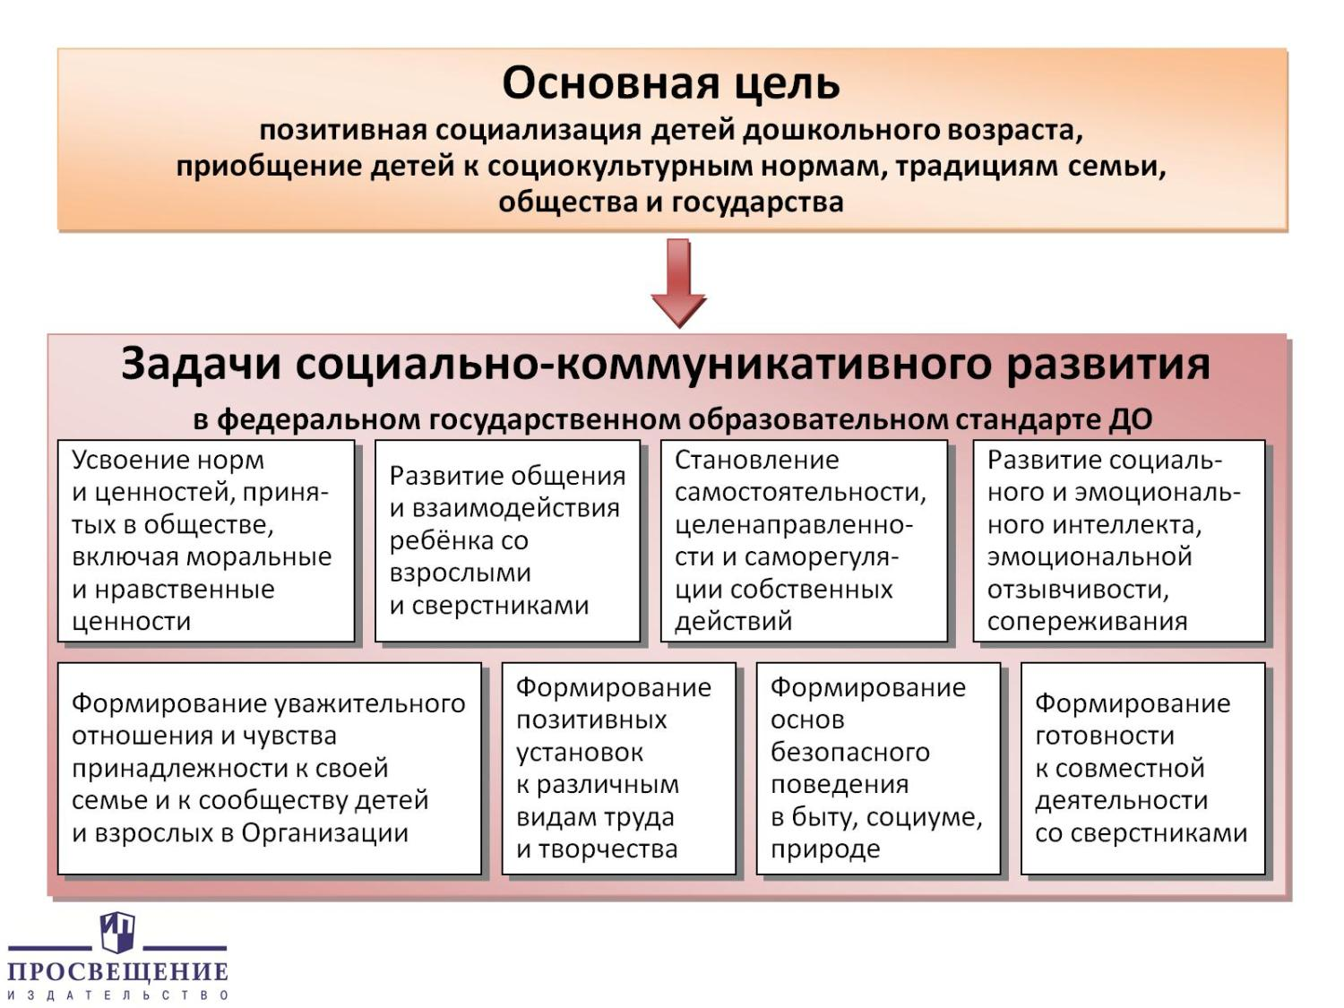

Slide 3
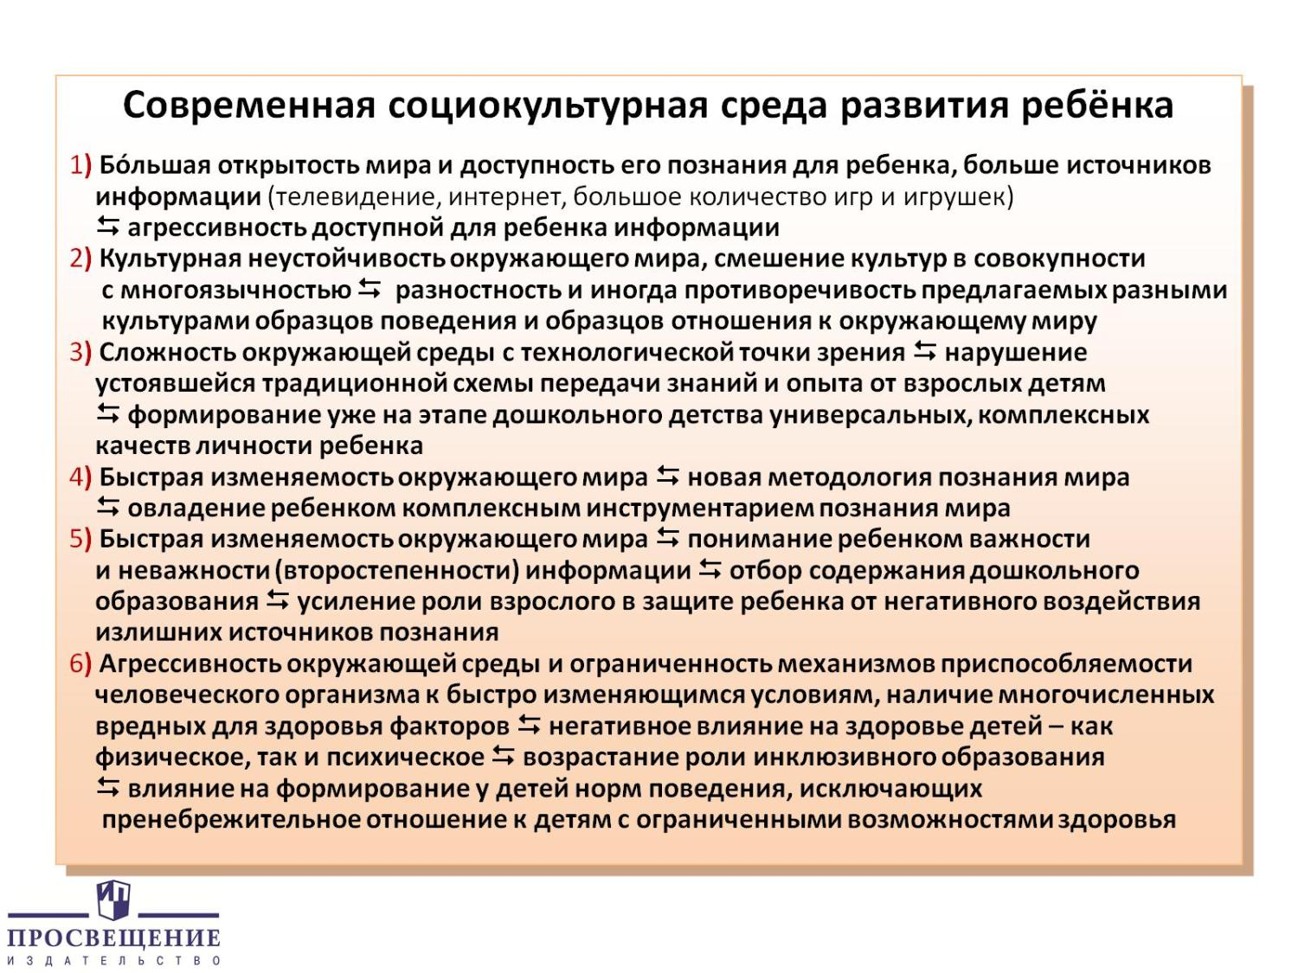

Slide 4


Slide 5
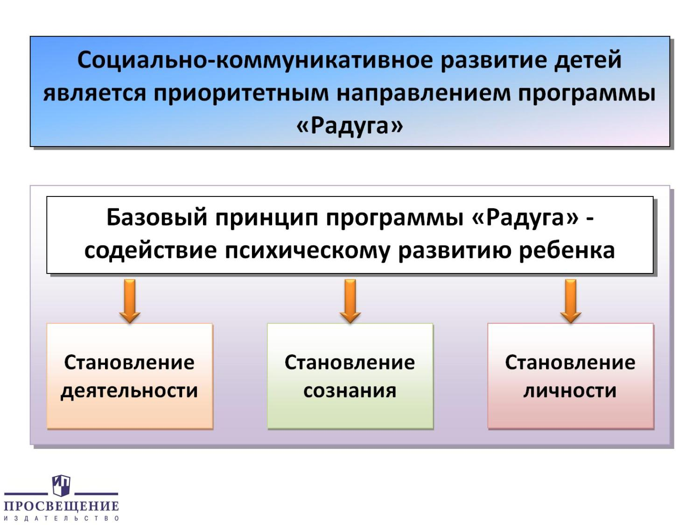

Slide 6
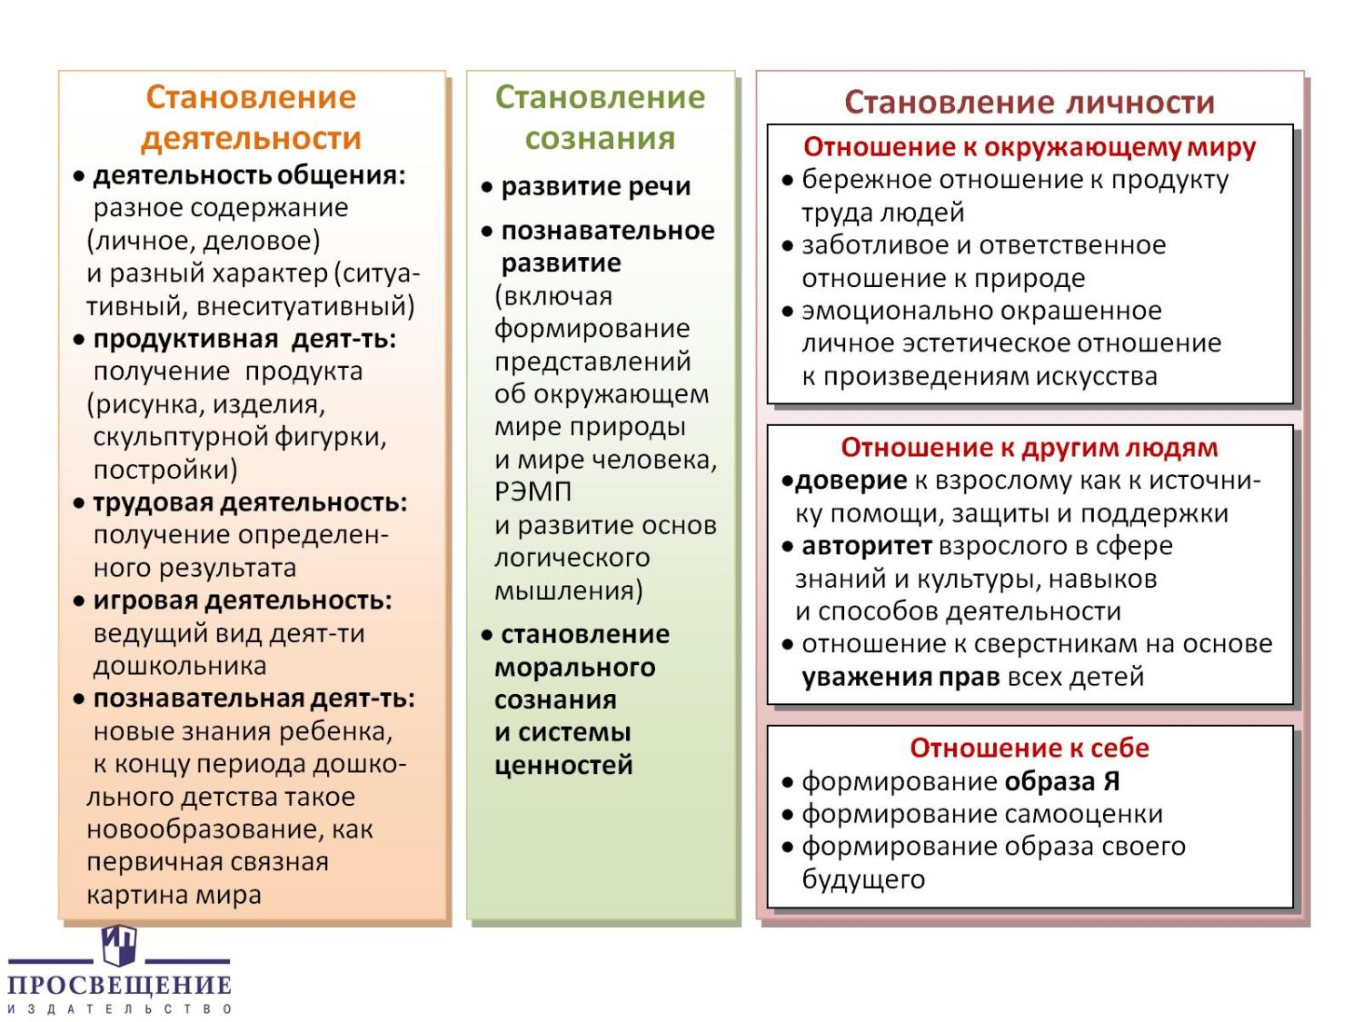

Slide 7
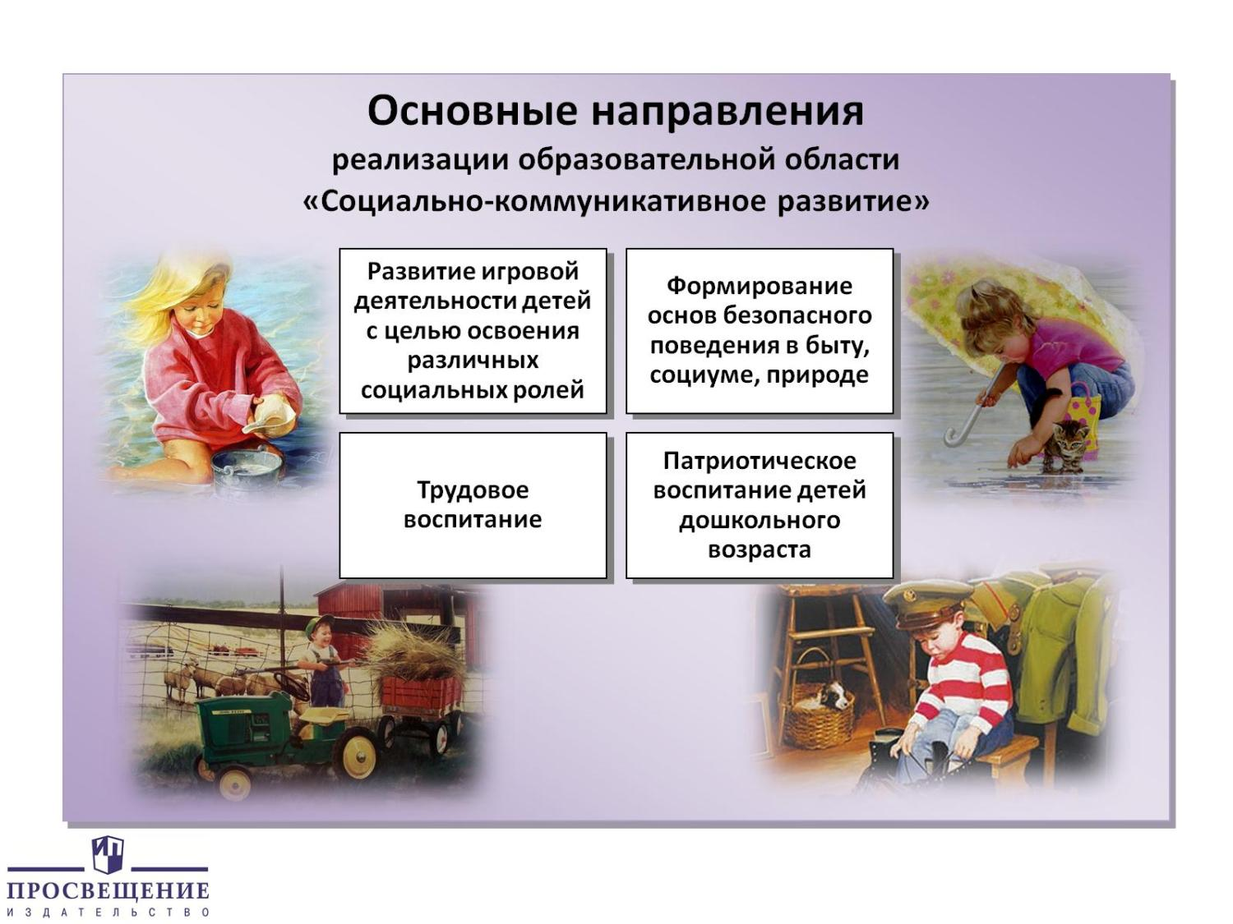

Slide 8
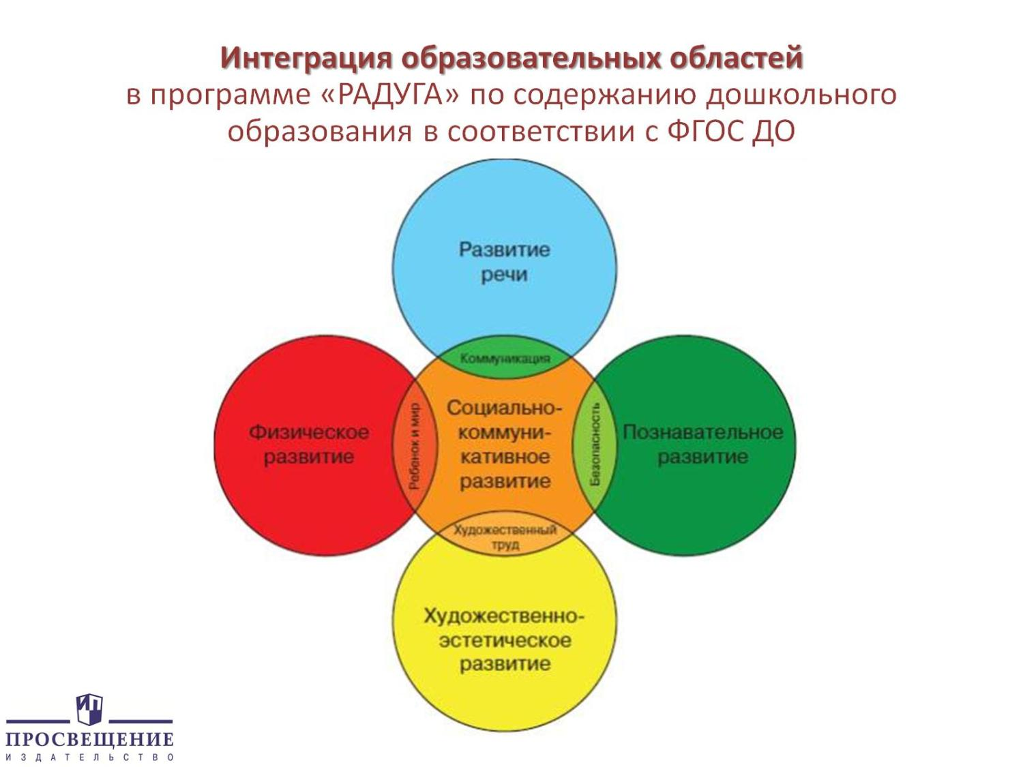
Интеграция образовательных областей в программе «РАДУГА» по содержанию дошкольного образования в соответствии с ФГОС ДО

Slide 9


Slide 10
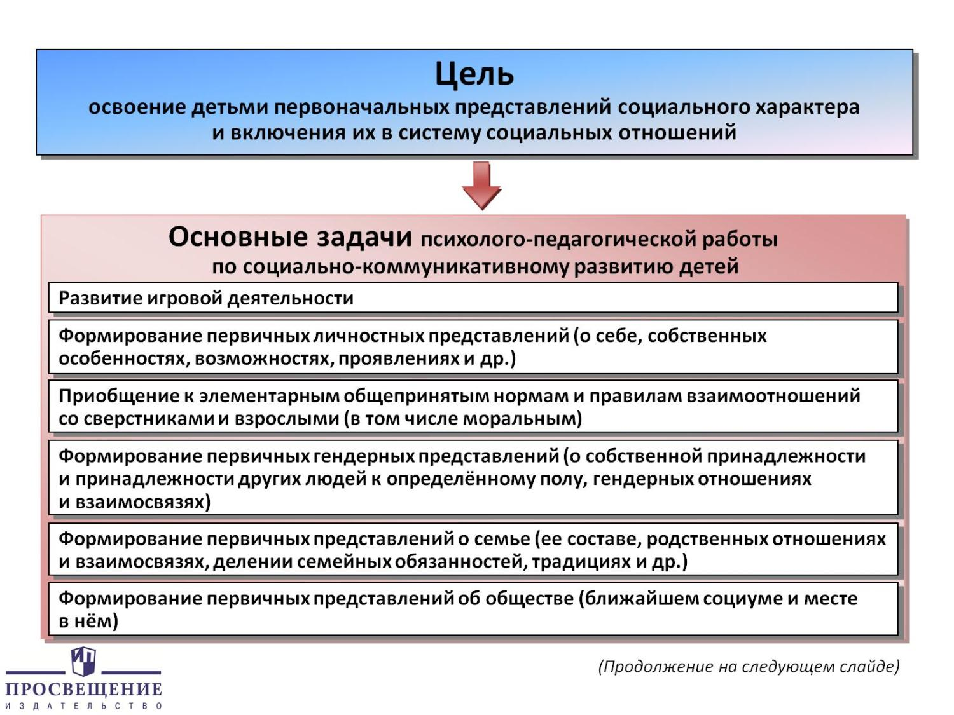

Slide 11
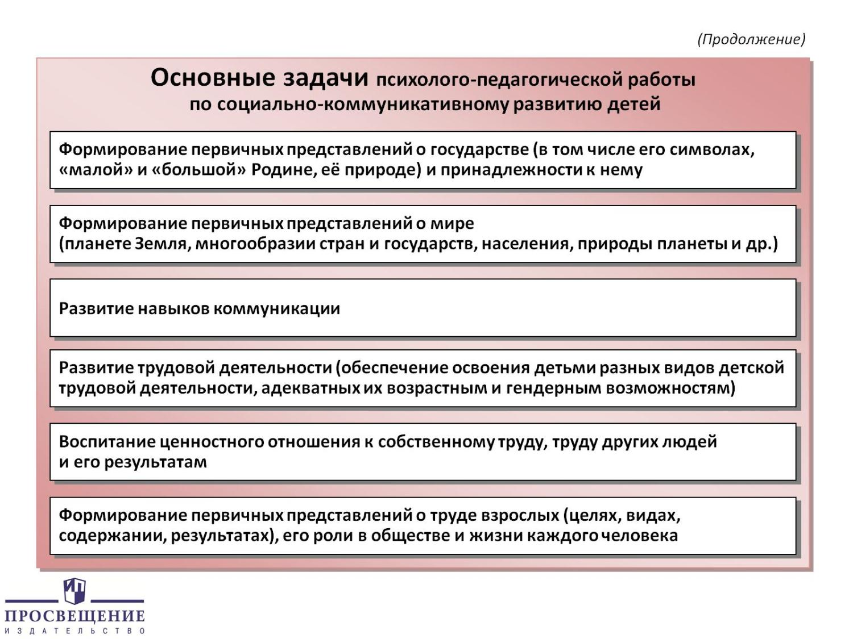

Slide 12
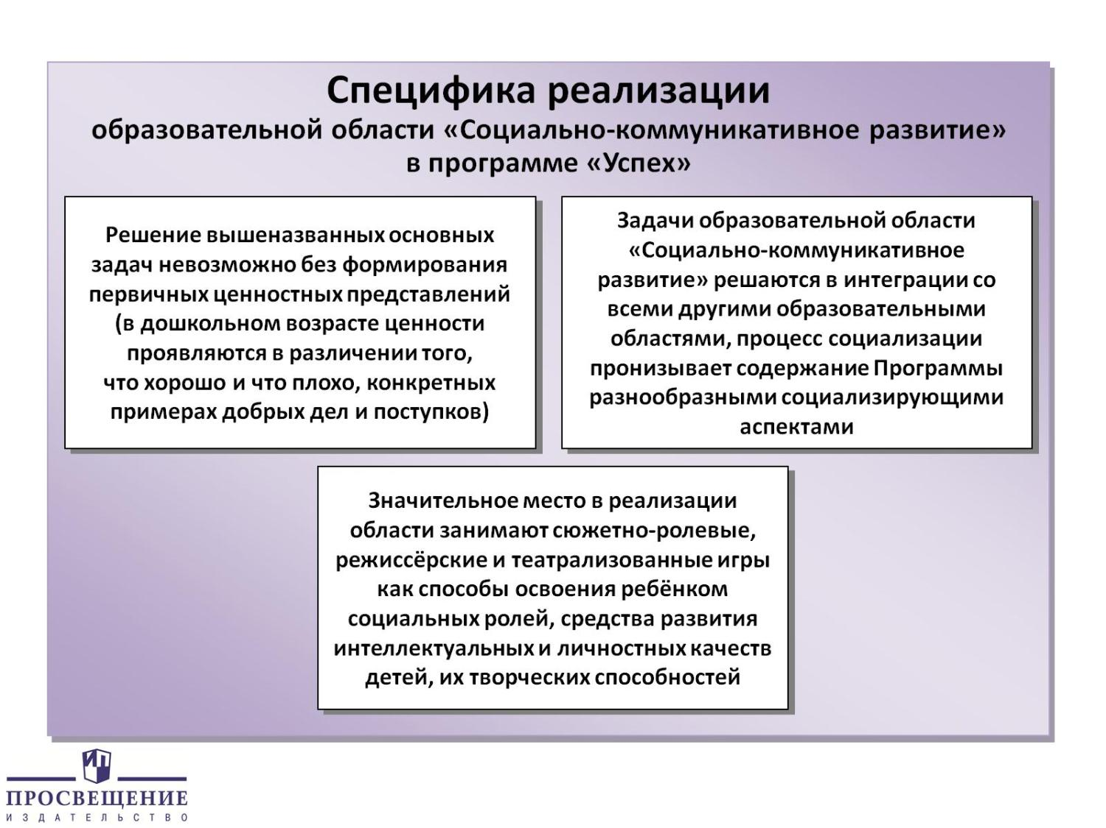

Slide 13


Slide 14
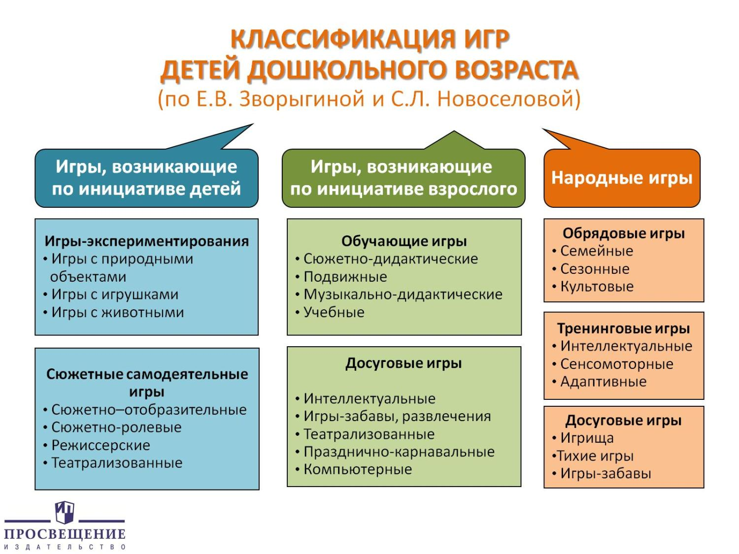
КЛАССИФИКАЦИЯ ИГР
ДЕТЕЙ ДОШКОЛЬНОГО ВОЗРАСТА
(по Е.В. Зворыгиной и С.Л. Новоселовой)

Slide 15
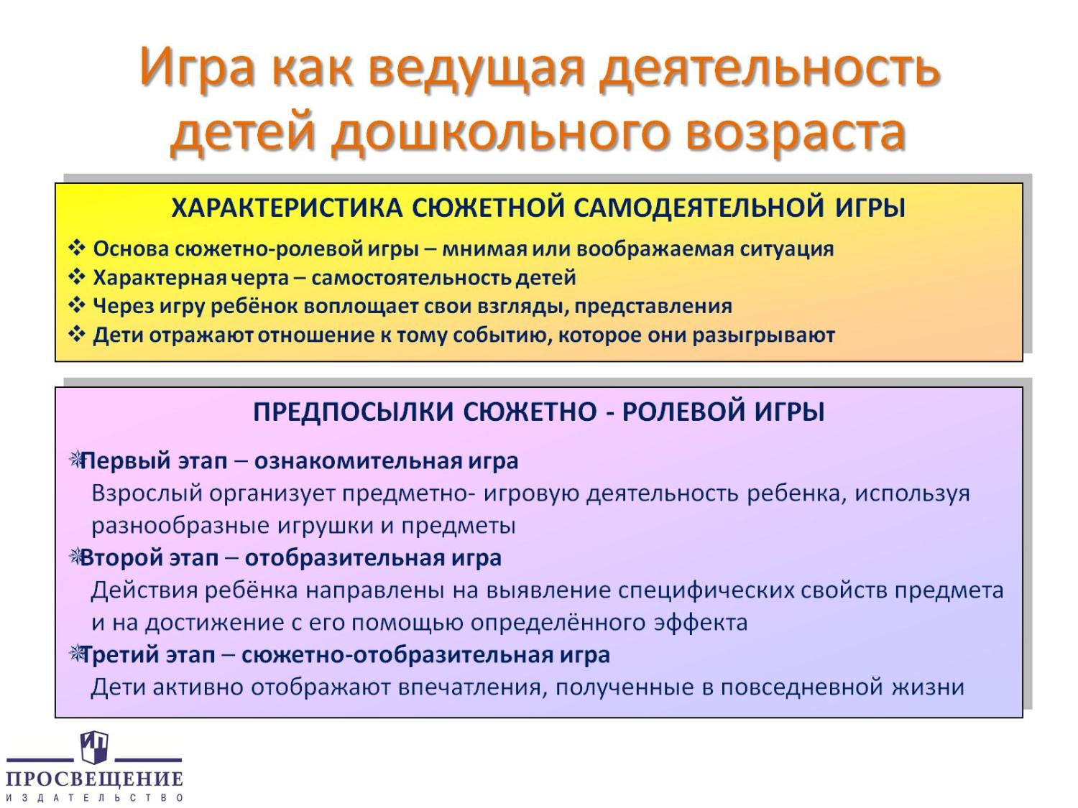
Игра как ведущая деятельность детей дошкольного возраста

Slide 16
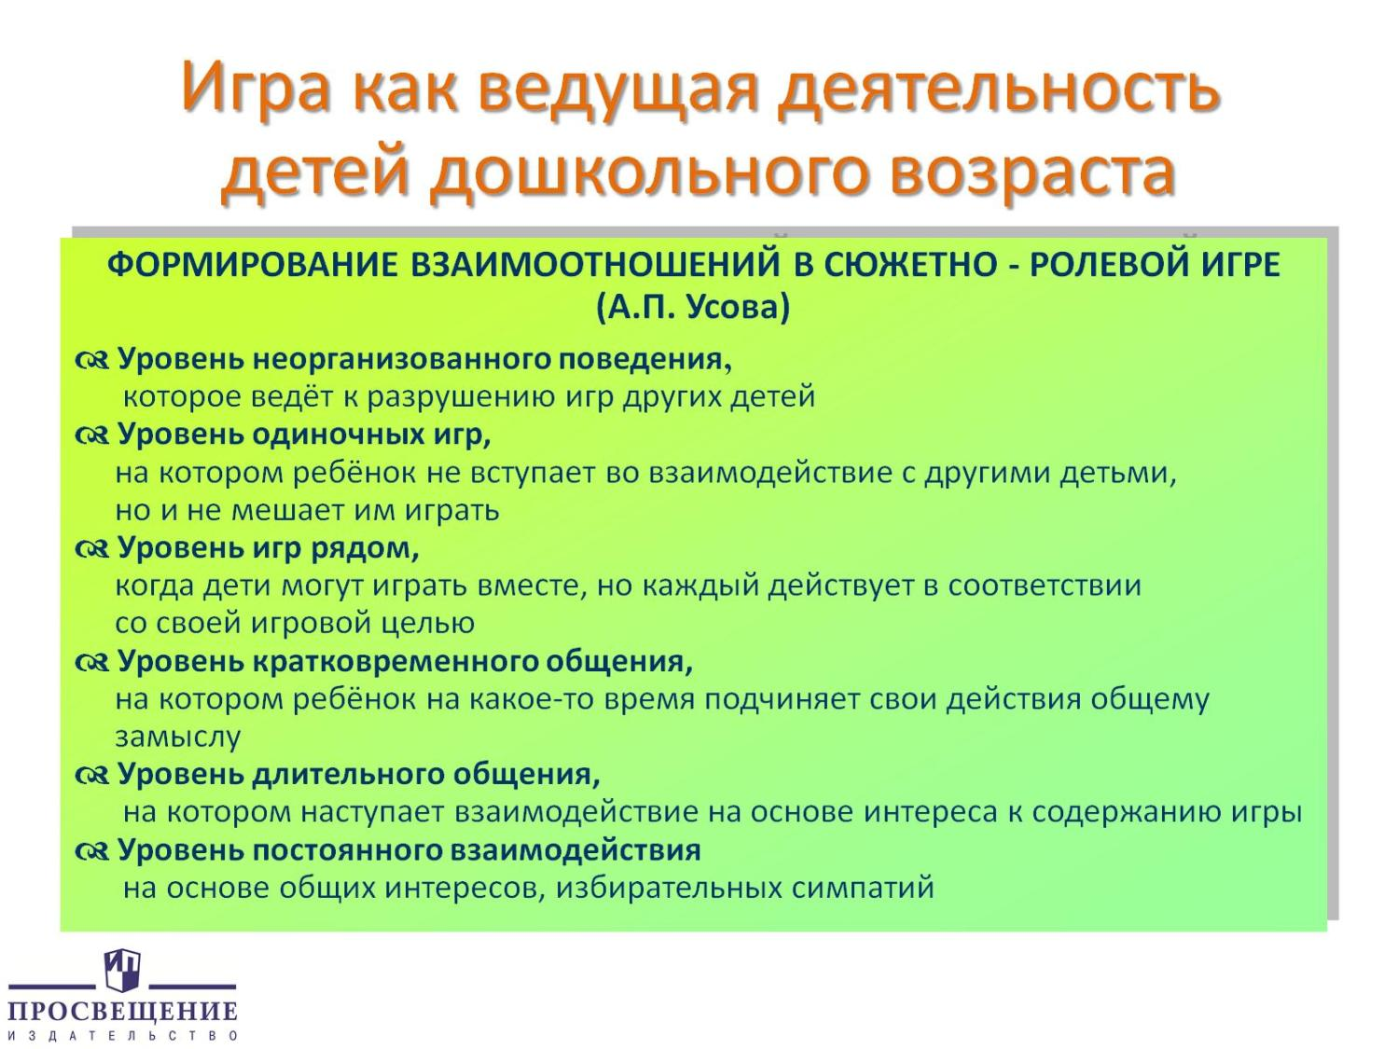
Игра как ведущая деятельность детей дошкольного возраста

Slide 17
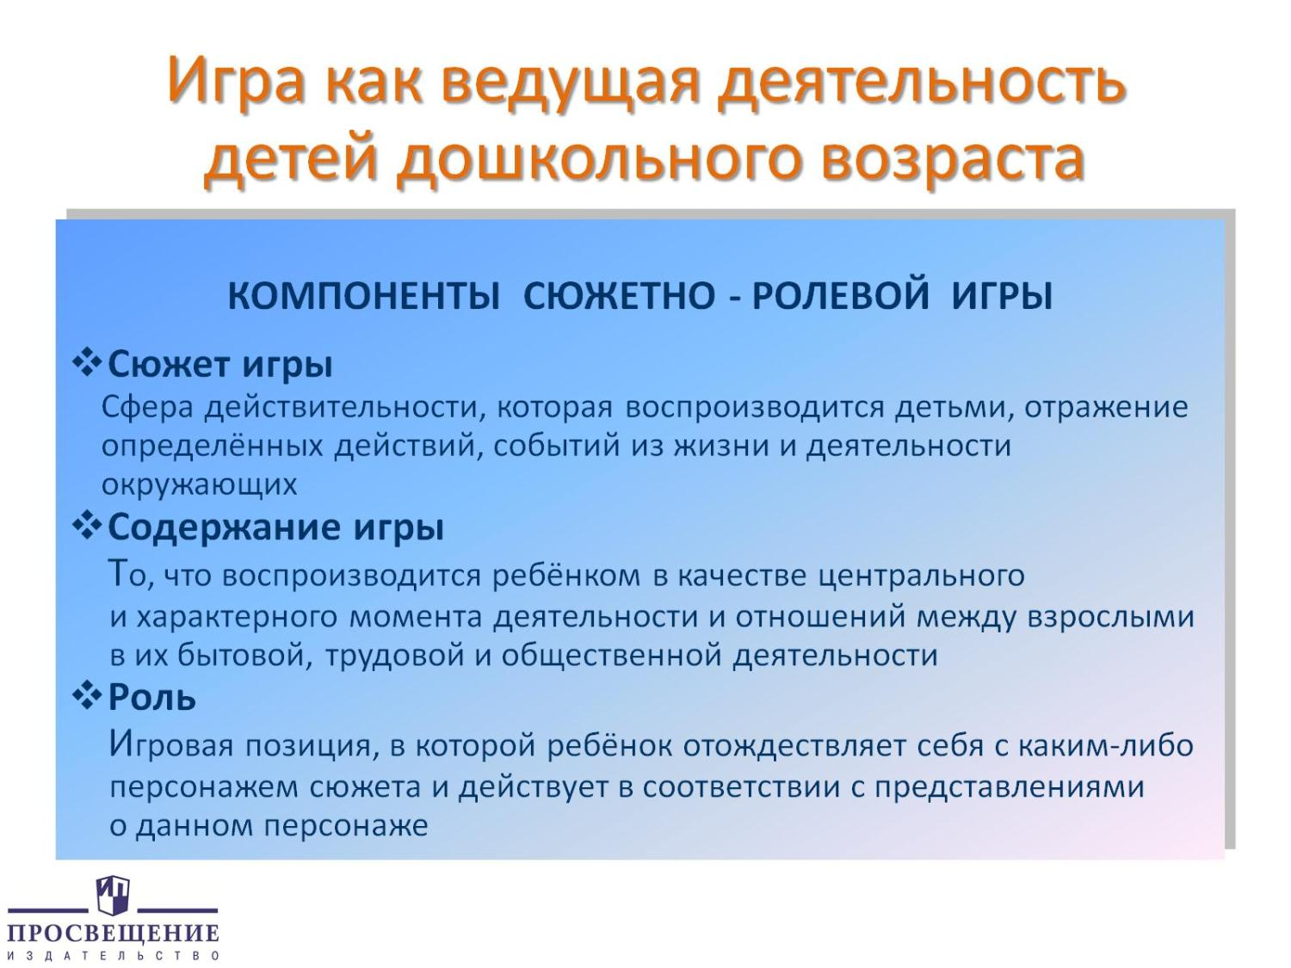
Игра как ведущая деятельность детей дошкольного возраста

Slide 18
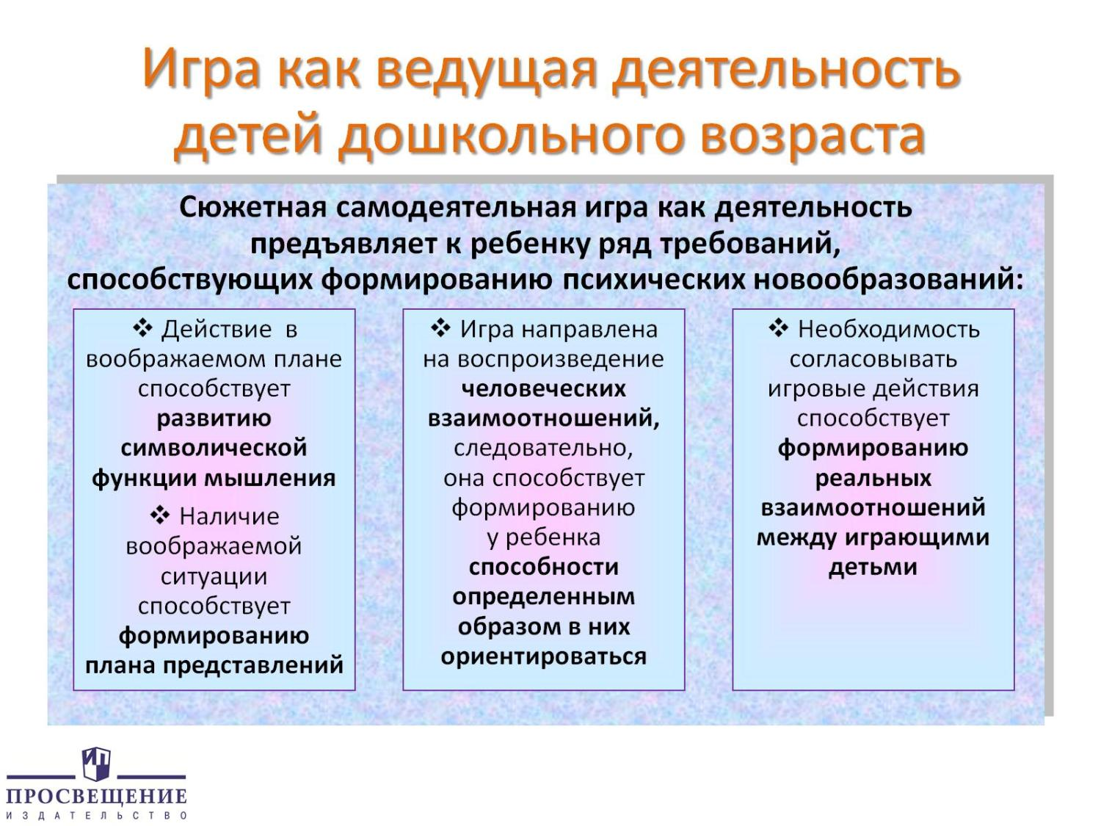
Игра как ведущая деятельность детей дошкольного возраста

Slide 19
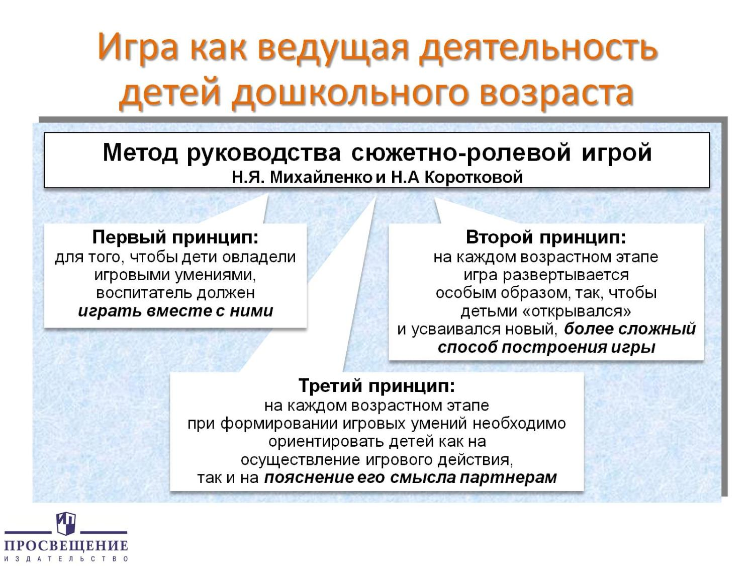
Игра как ведущая деятельность детей дошкольного возраста

Slide 20
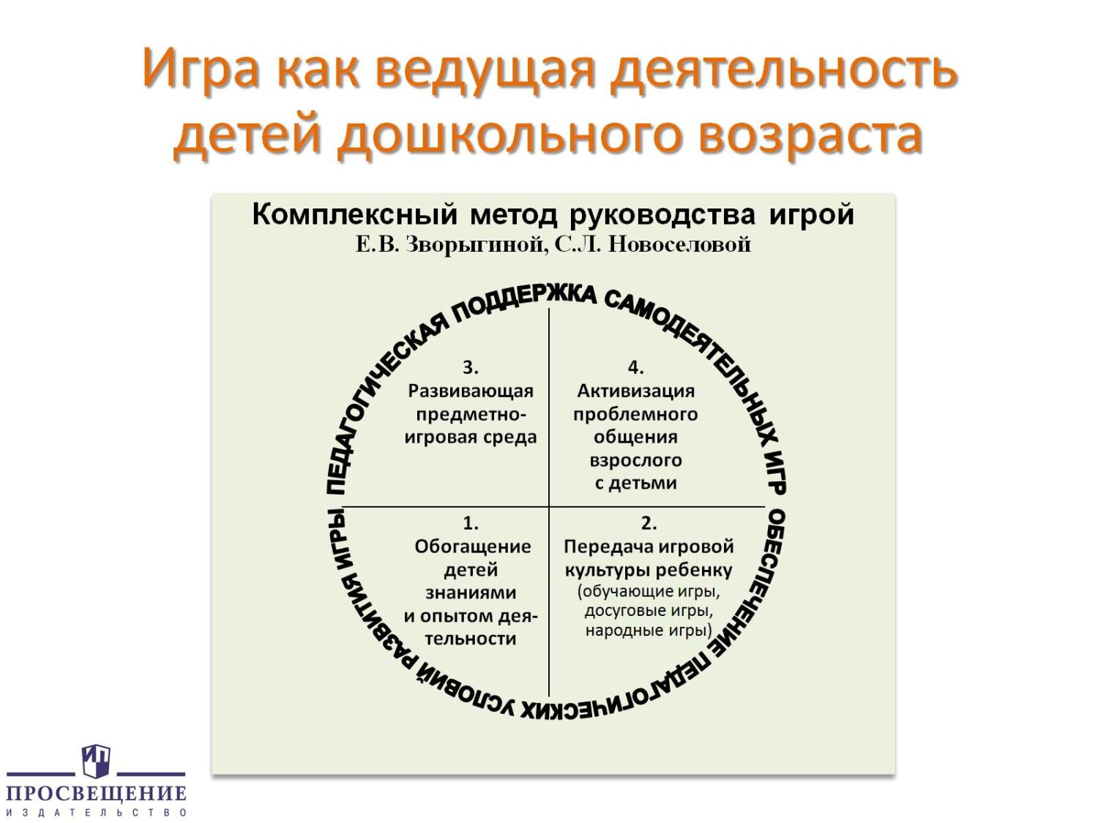
Игра как ведущая деятельность детей дошкольного возраста

Slide 21


Slide 22
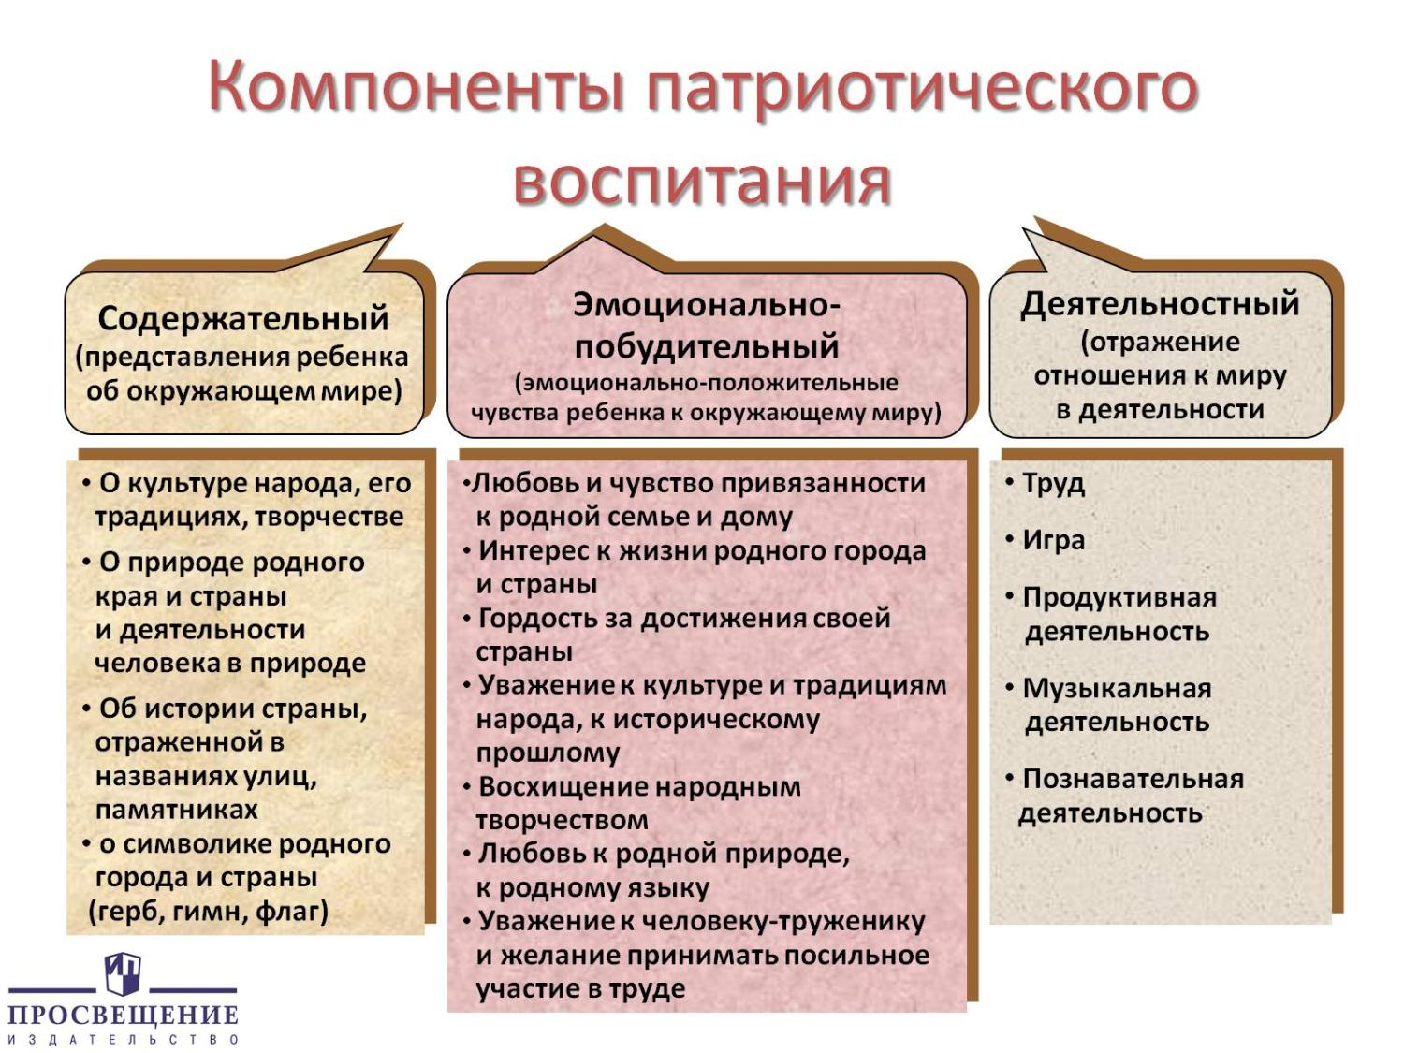
Компоненты патриотического воспитания

Slide 23


Slide 24
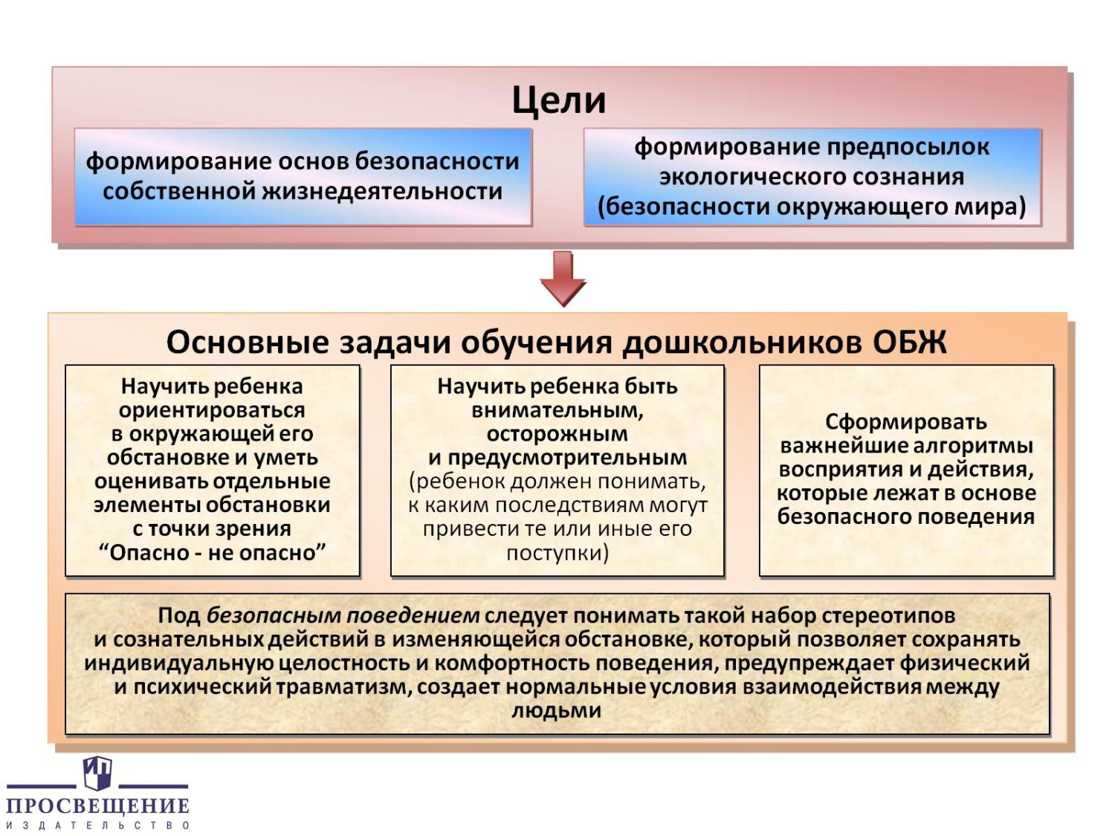

Slide 25
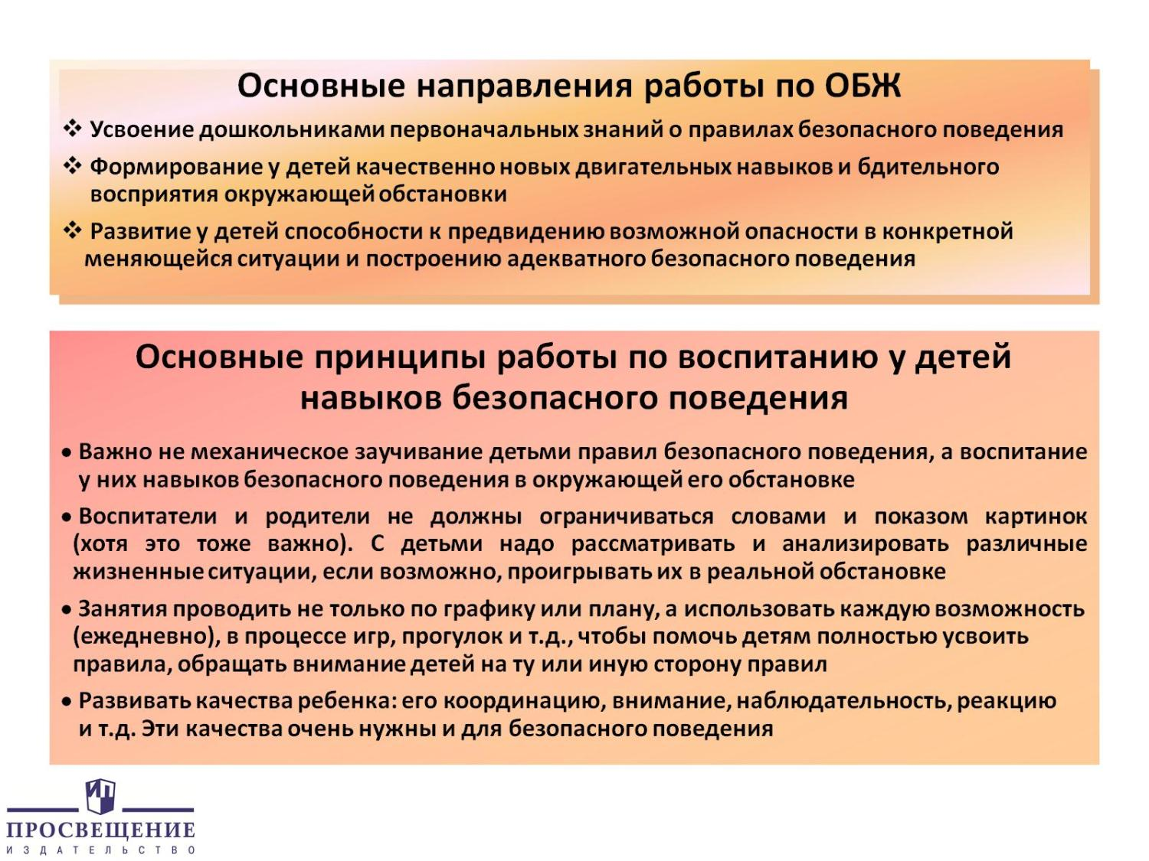

Slide 26
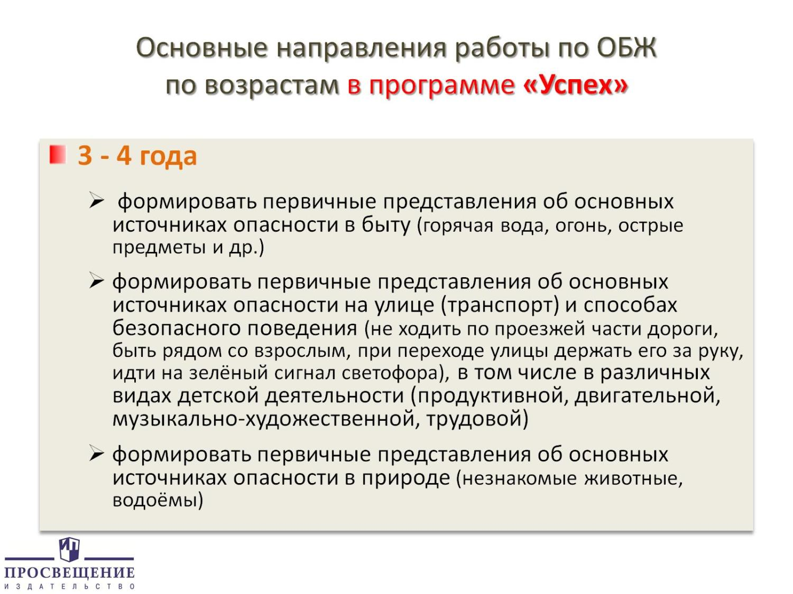
Основные направления работы по ОБЖ по возрастам в программе «Успех»

Slide 27
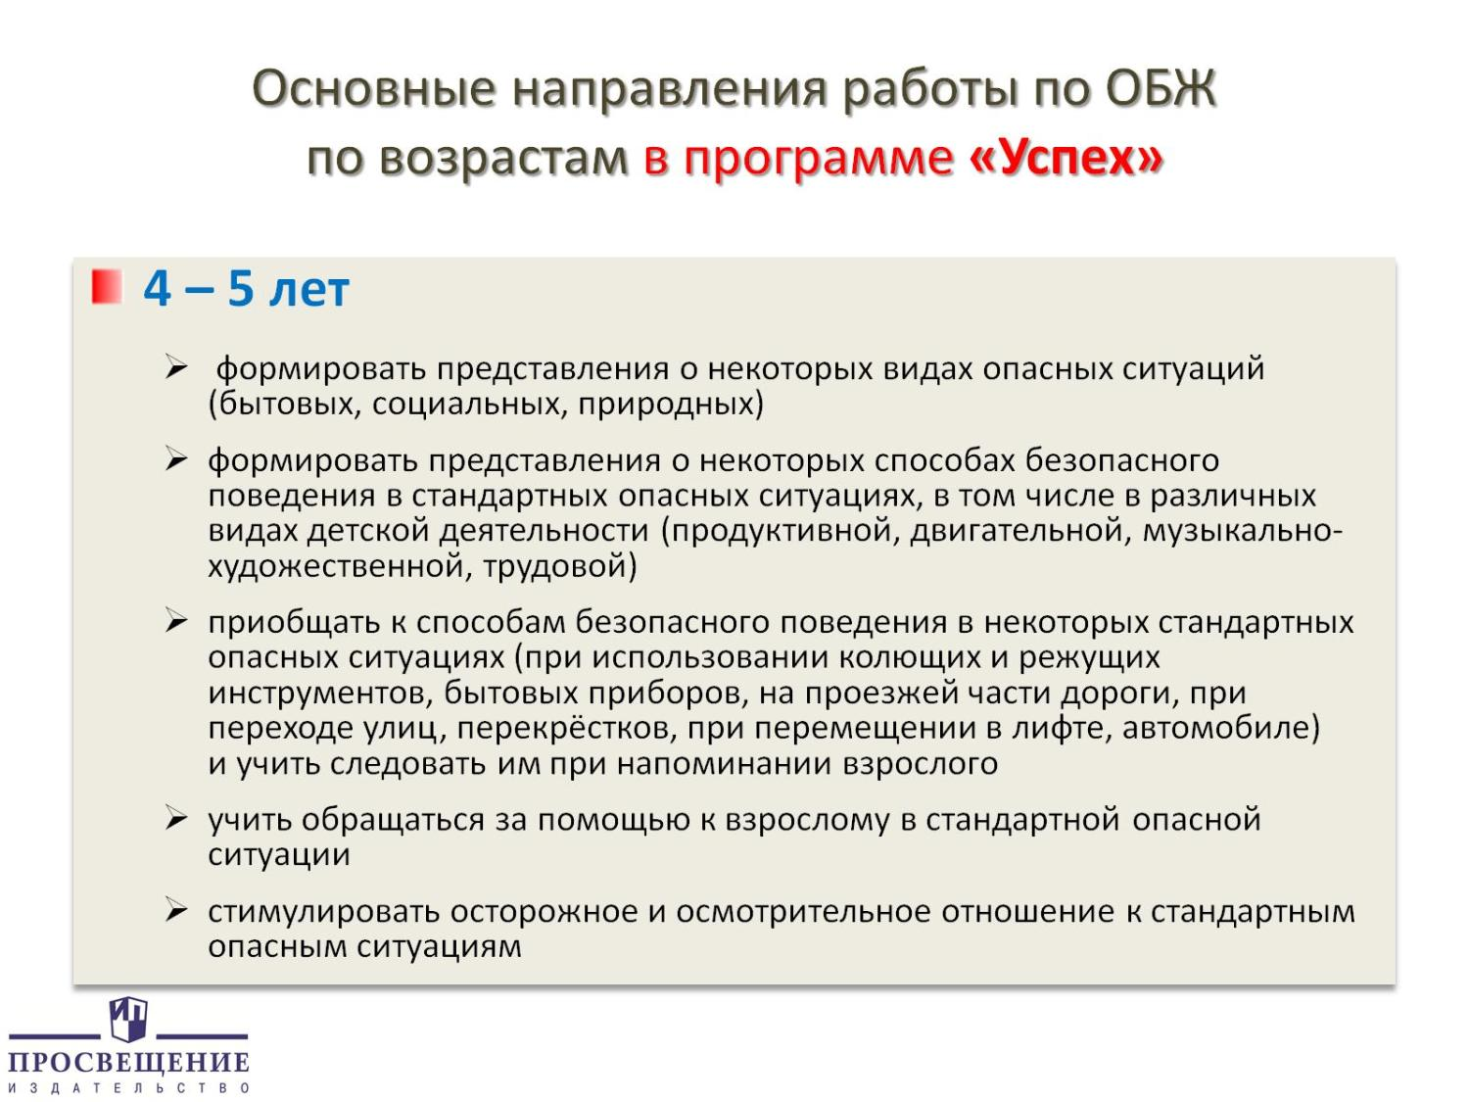
Основные направления работы по ОБЖ по возрастам в программе «Успех»

Slide 28
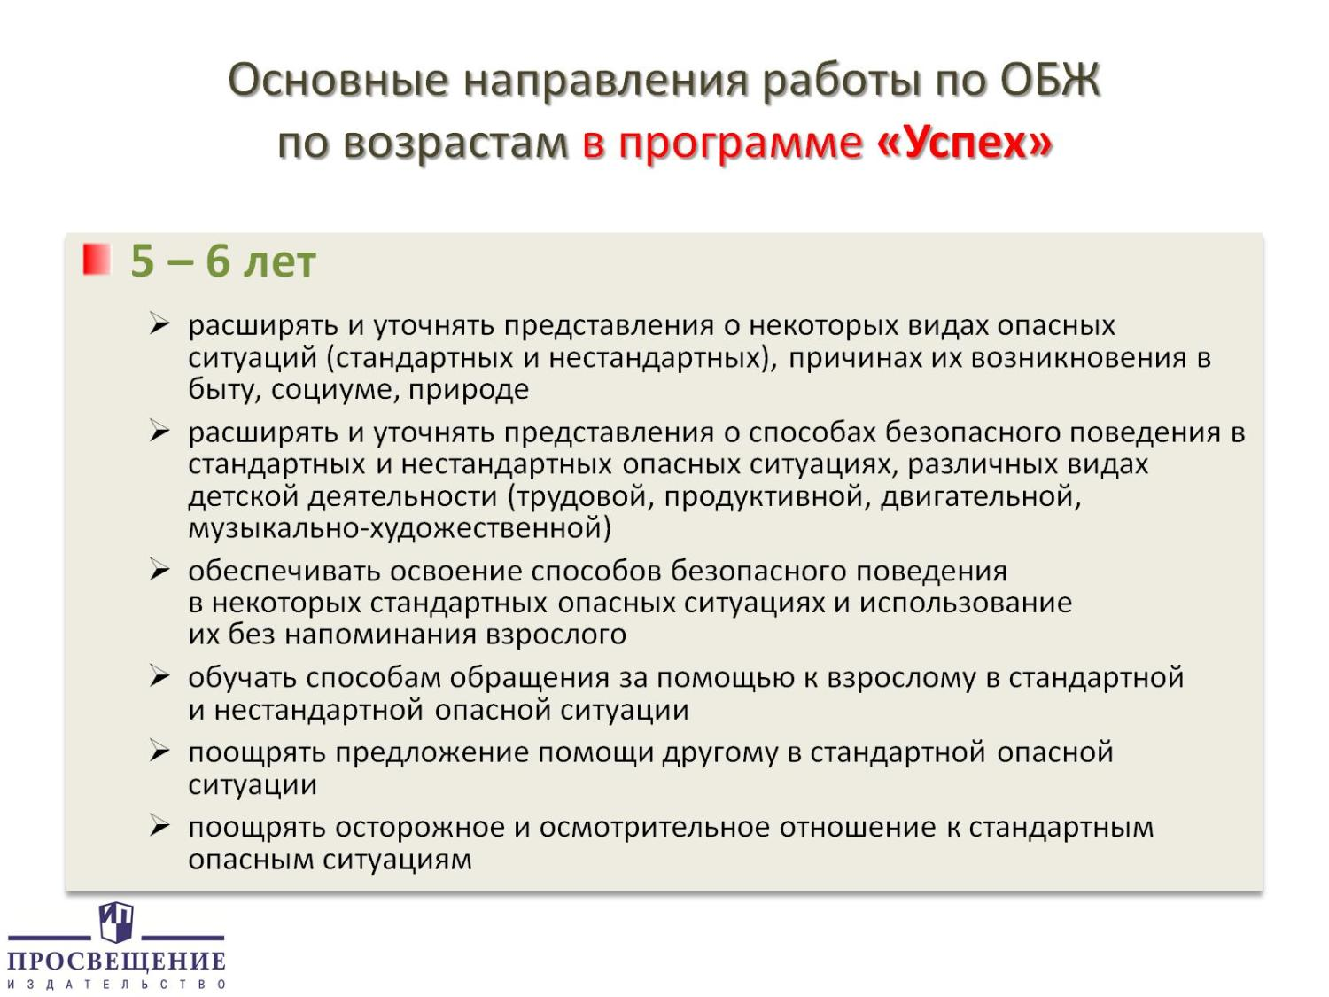
Основные направления работы по ОБЖ по возрастам в программе «Успех»

Slide 29
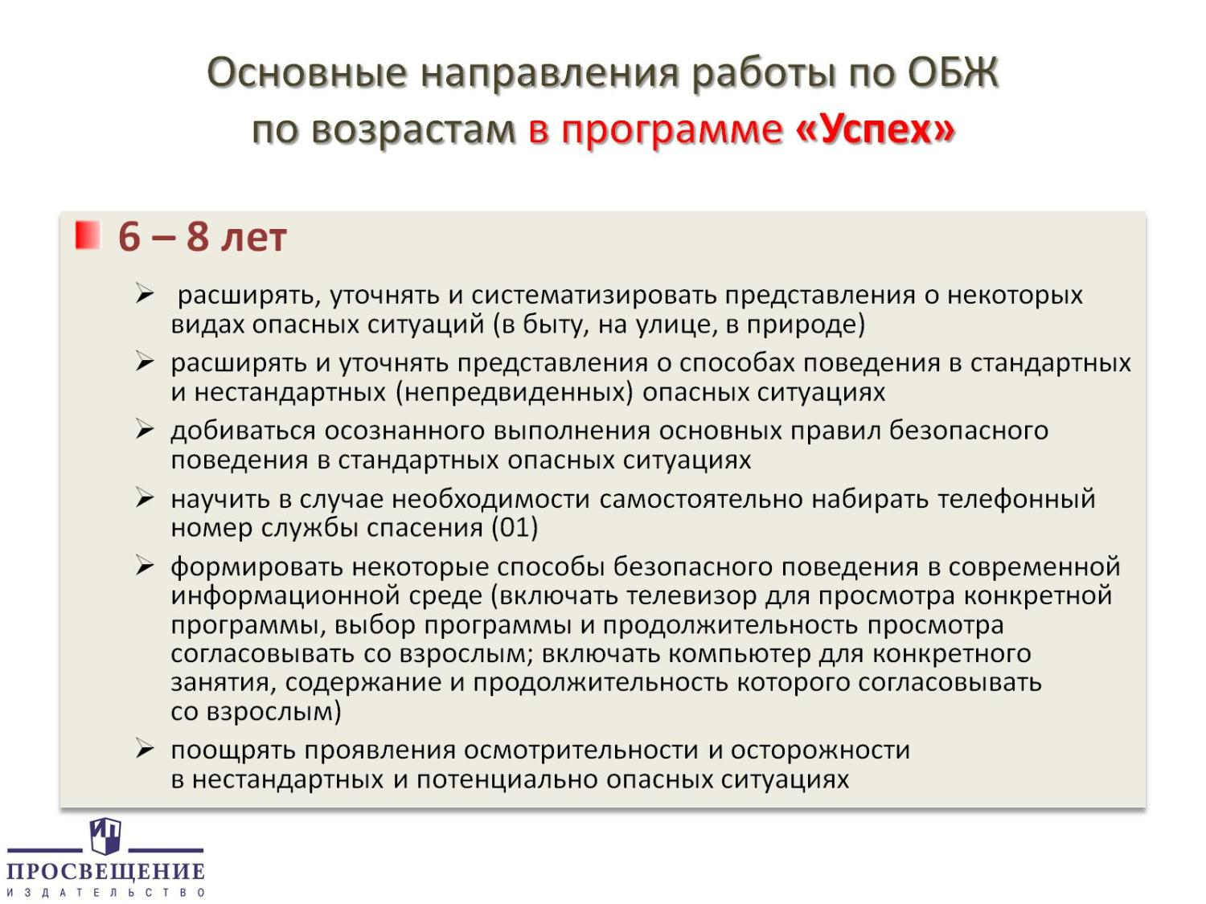
Основные направления работы по ОБЖ по возрастам в программе «Успех»

Slide 30


Slide 31
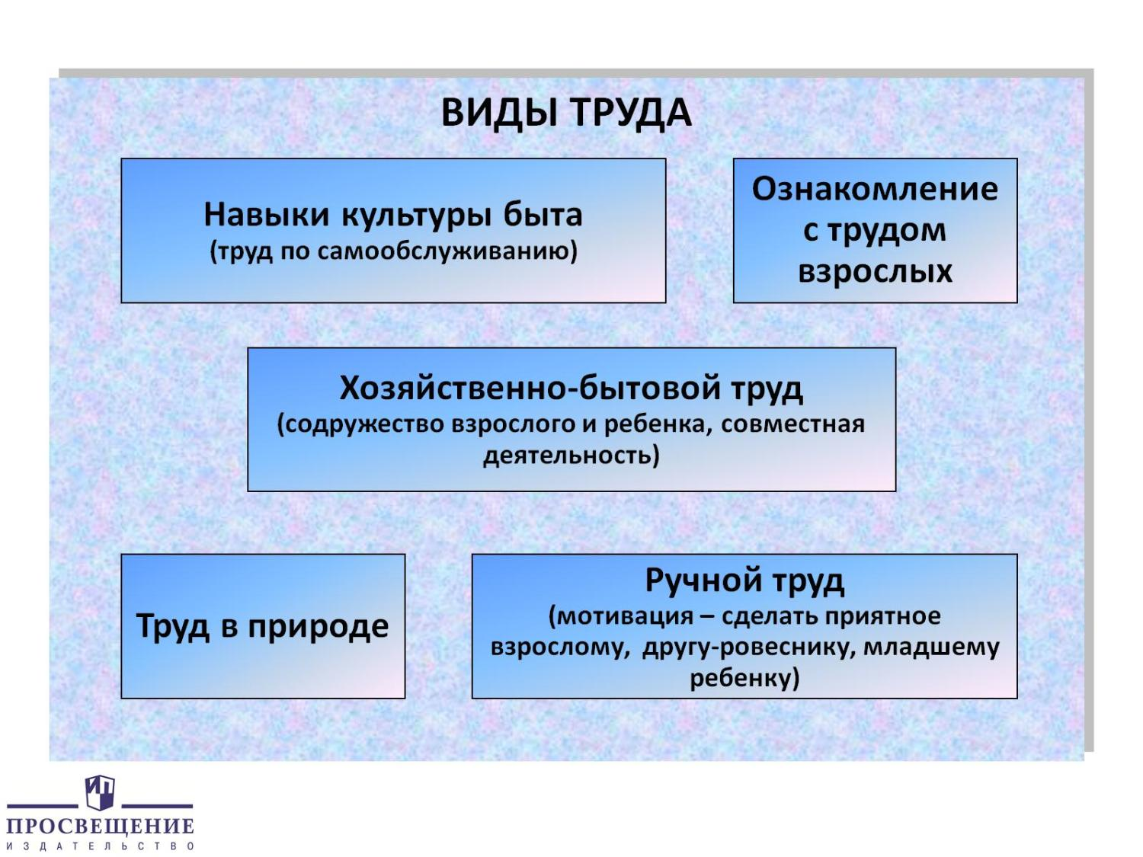

Slide 32
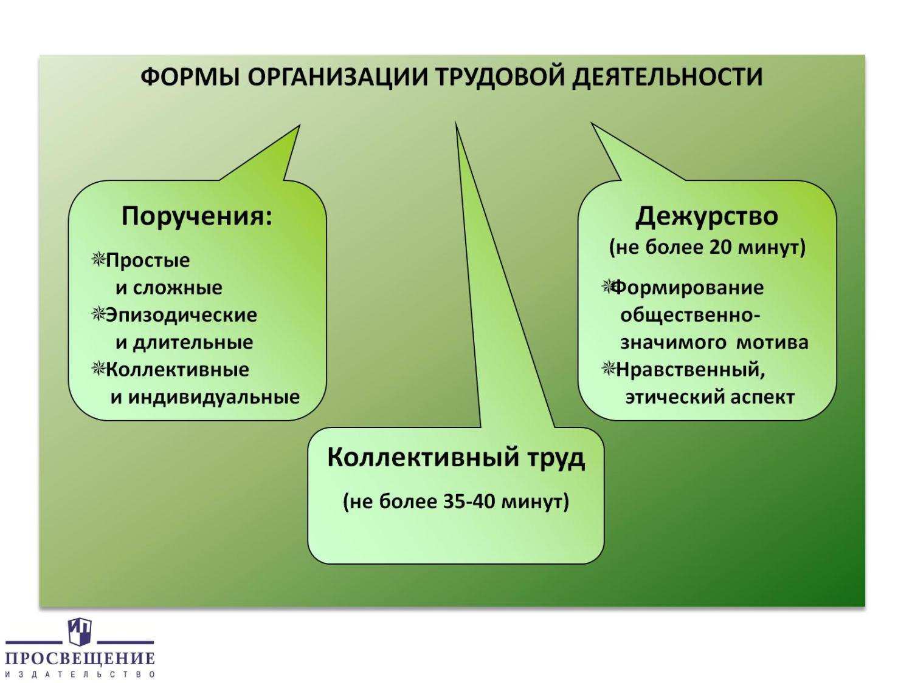

Slide 33
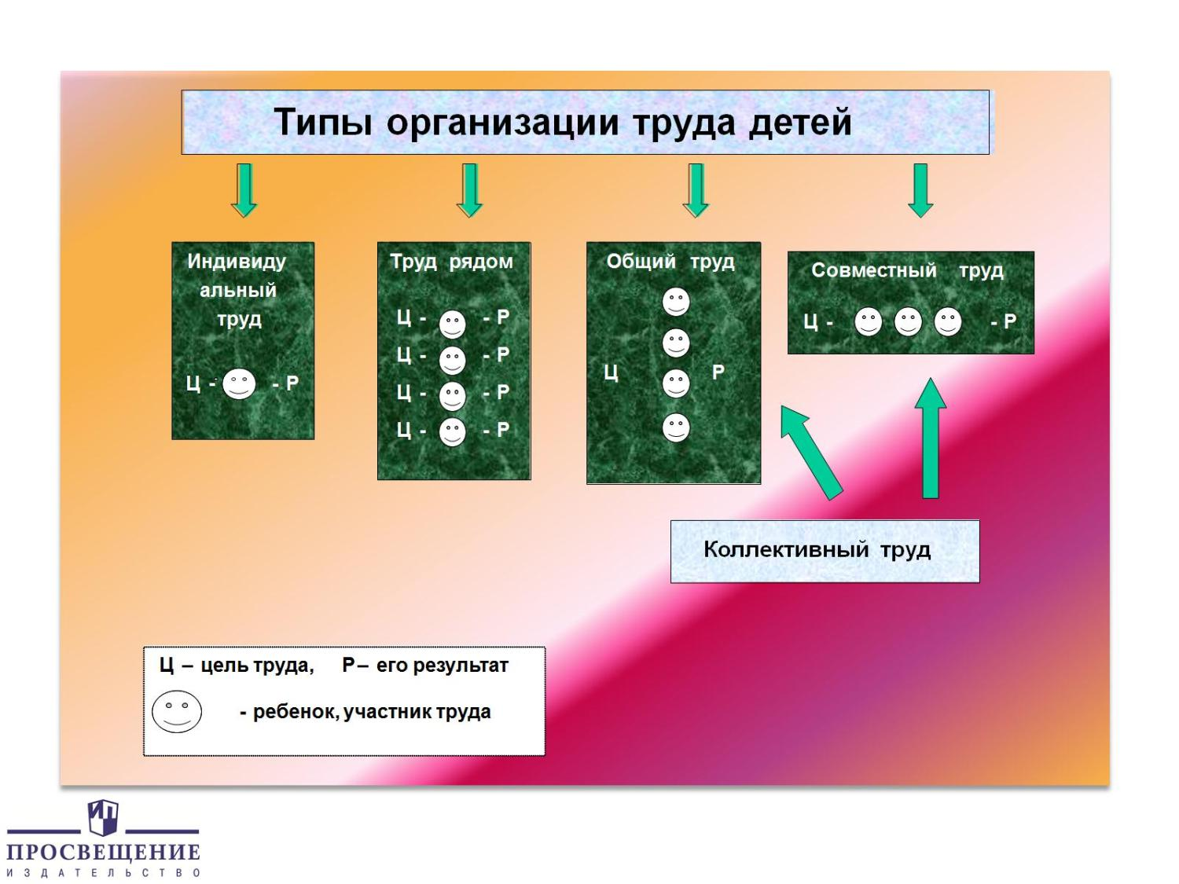

Slide 34
